Slide 1
Части тела (Parts of the body)

Slide 2
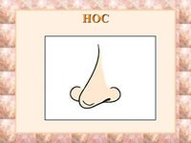
Переведи на английский

Slide 3
Переведи на английский

Slide 4
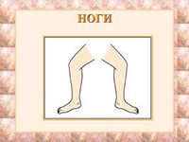
Переведи на английский

Slide 5
Переведи на английский

Slide 6
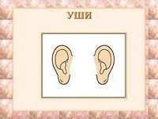
Переведи на английский

Slide 7
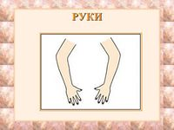
Переведи на английский

Slide 8
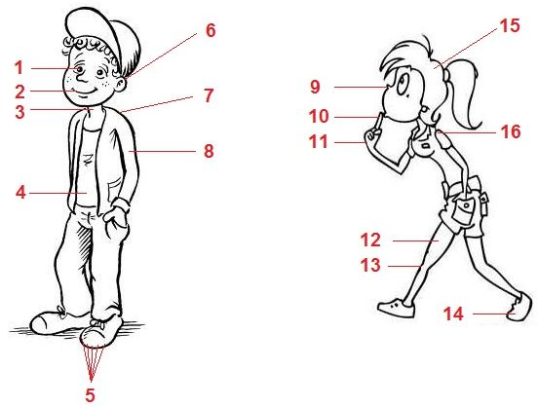
Подпиши части тела на английском языке!

